Slide 1

«ПОДГОТОВКА К ГОСУДАРСТВЕННОЙ АККРЕДИТАЦИИ»
Рабочая группа по направлению «Кадровое обеспечение ОПОП»:
расчет учебной нагрузки - Тураева Татьяна Леонидовна, и.о. зав. кафедрой физики
требования к квалификации и ДПО НПР – Сухочева Анжела Вячеславовна, начальник отдела стратегического планирования и анализа УСР
требования ФГОС к КО ОПОП (специалитет, бакалавриат) - Воробьева Юлия Александровна, доцент кафедры жилищно-коммунального хозяйства
требования ФГОС к КО ОПОП (магистратура, аспирантура) - Краснова Марина Николаевна, доцент кафедры автоматизированного оборудования машиностроительного производства
требования ФГОС к КО ОПОП (СПО) – Кудрявцева Ирина Сергеевна, начальник управления образовательной политики

Slide 2
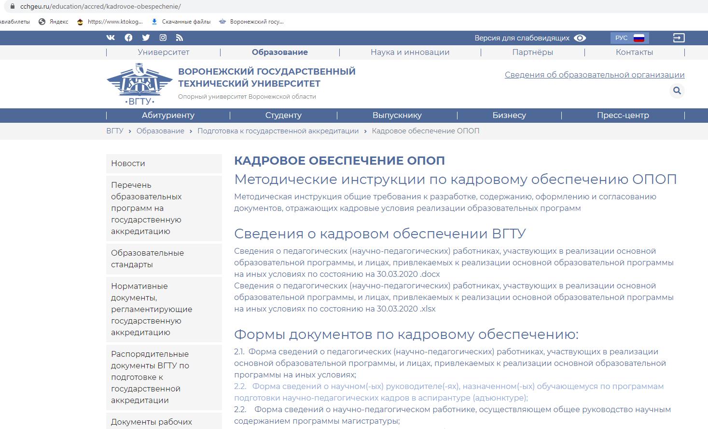
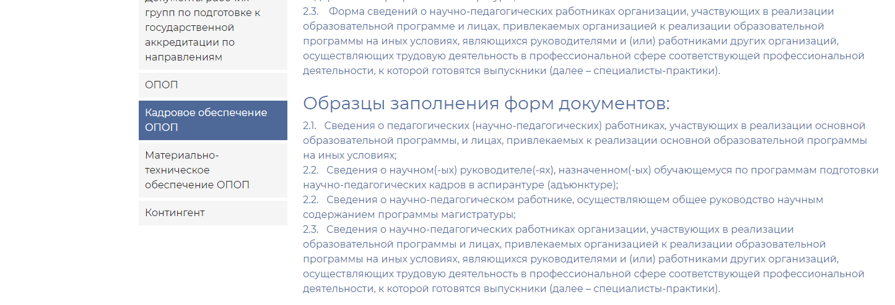
Подготовка к аккредитации
Раздел «Подготовка к государственной аккредитации»
https://cchgeu.ru/education/
accred/

Slide 3
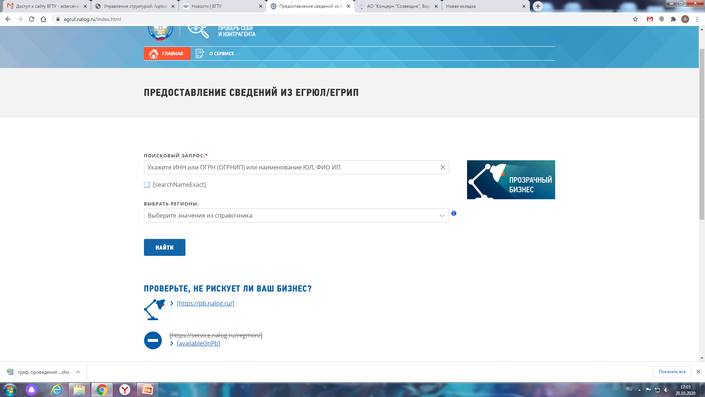
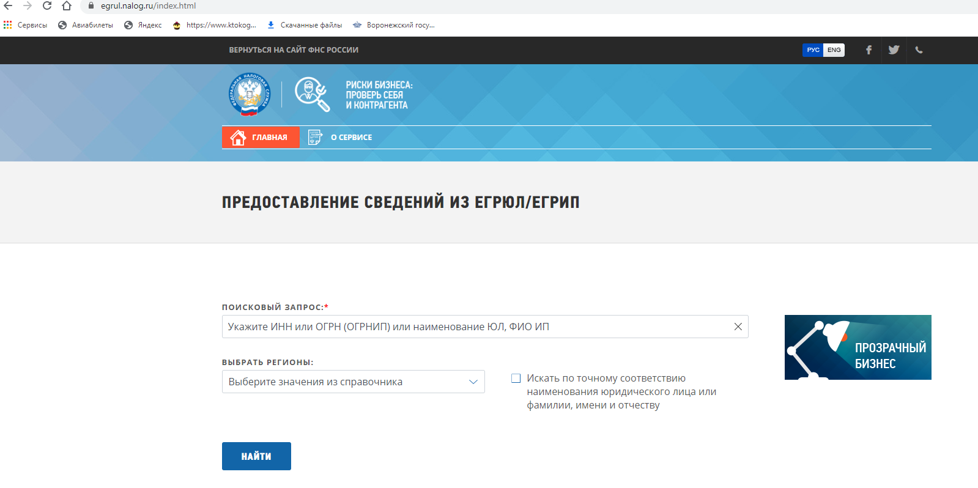
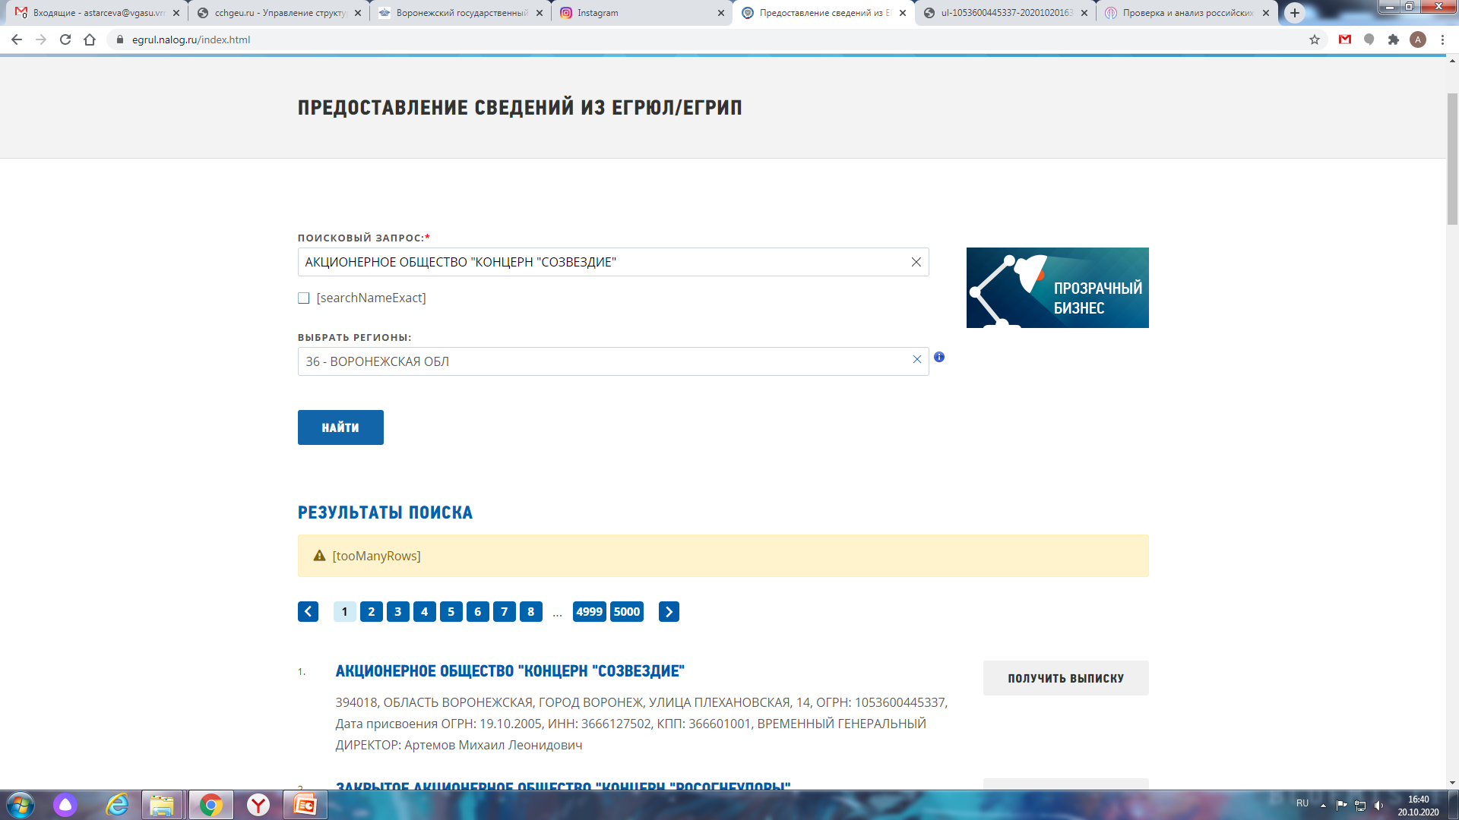
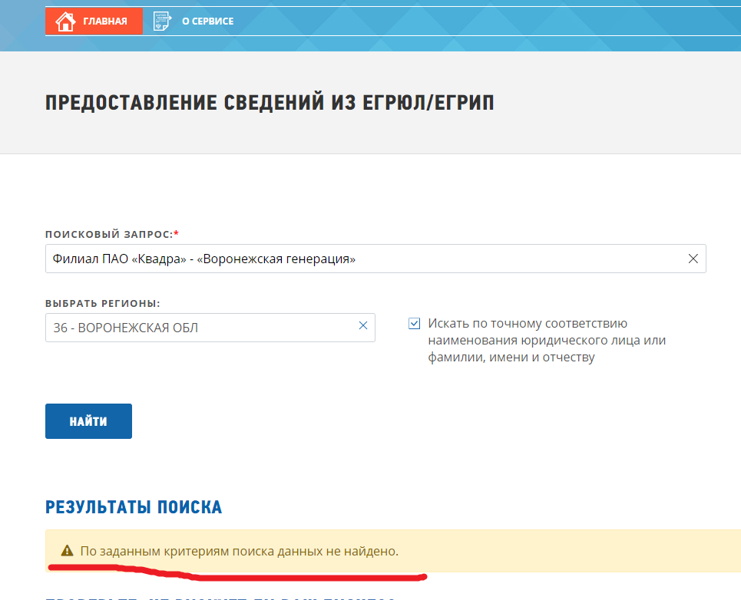
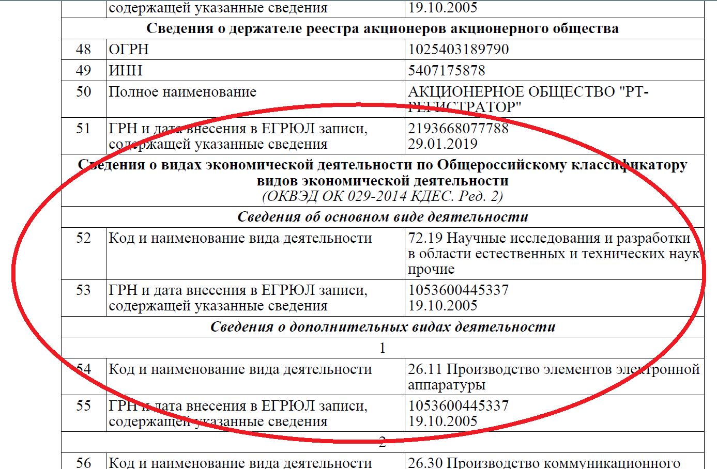
Проверка сведений о специалистах - практиках

Slide 4
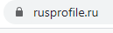
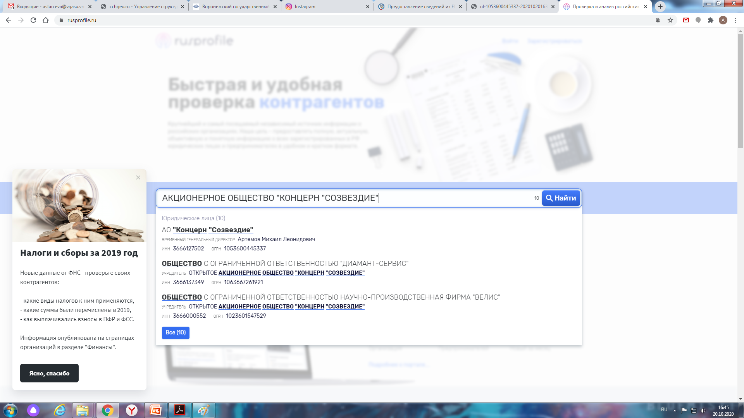
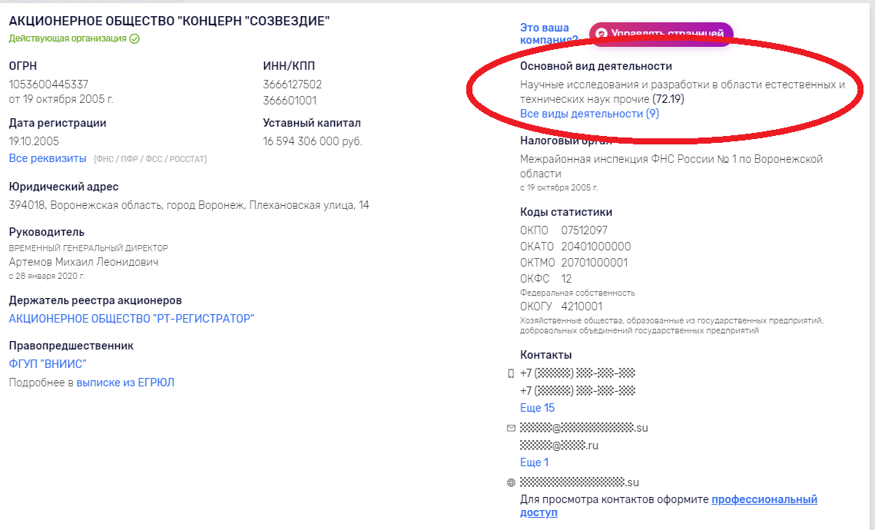
Проверка сведений о специалистах - практиках

Slide 5
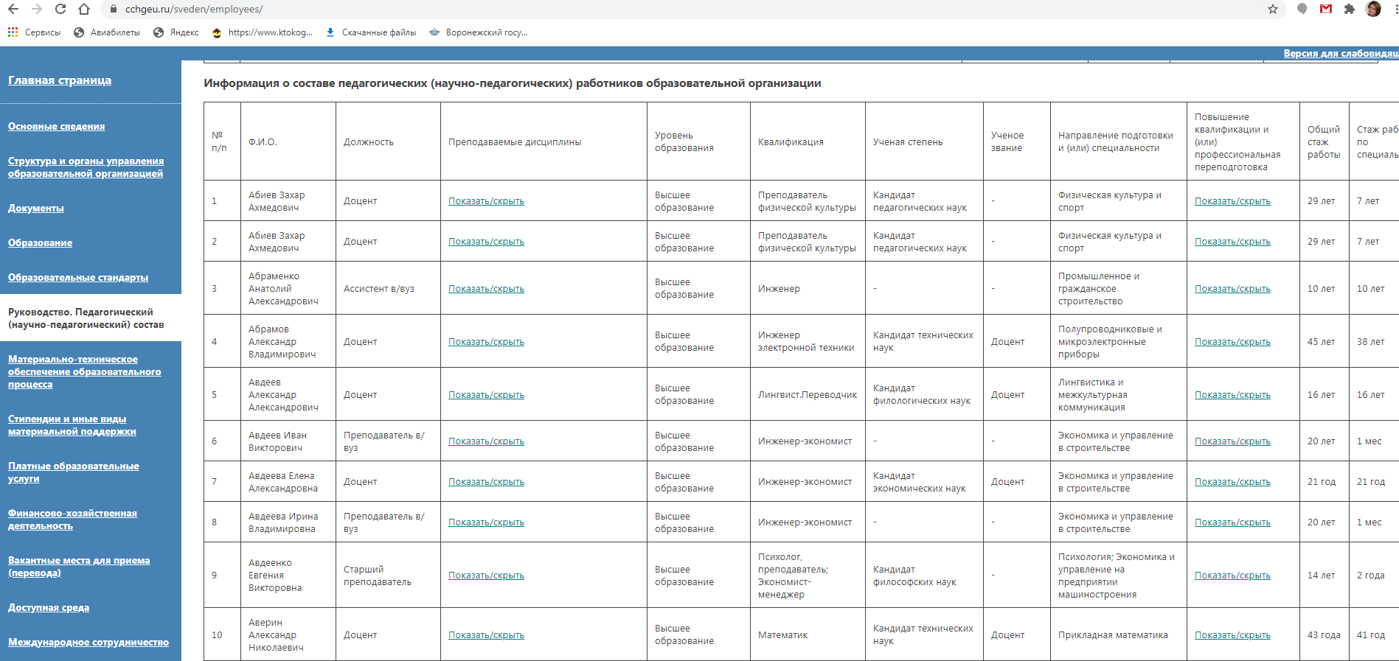
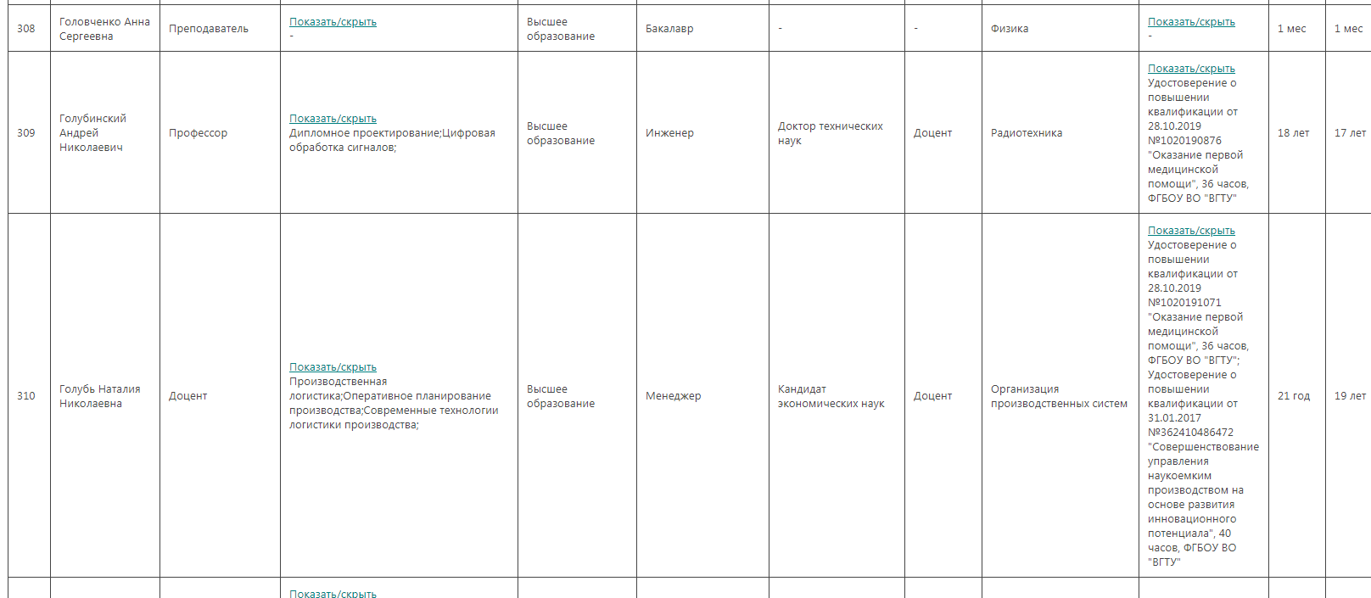
Размещение информации на сайте

Slide 6
Типичные нарушения по результатам проверок Рособрнадзора
Несоответствие квалификации НПР характеристикам, установленным в ЕКС
(17.04.2018 Автономная некоммерческая организация высшего образования «Российская академия предпринимательства», нарушение п.7.1.5. ФГОС, 38.06.01 Экономика)
Доля НПР, имеющих ученую степень и (или) звание, в общем числе НПР, реализующих программу магистратуры, менее 80%
(26.11.2019 АНО ВО «Санкт-Петербургская юридическая академия» нарушение п.7.17 ФГОС, 40.04.01 Юриспруденция)
Реализация программы бакалавриата не обеспечивается руководящими и научно-педагогическими работниками организации, а так же лицами, привлекаемыми к реализации программы бакалавриата на условиях гражданско-правового договора, в части касающейся дисциплин по физической культуре и спорту: «Элективные курсы по физической культуре»
(17.09.2019 АНО ВО «Уральский университет-Уральский институт экономики, управления и права», нарушение п. 7.1.2 ФГОС, 38.03.02 Менеджмент)
Отсутствие у преподавателей повышения квалификации по программам в области охраны труда
(24.09.2019 ФГБОУ ВО «Сибирский государственный университет науки и технологий имени академика М.Ф. Решетнева», нарушение п.4.4.2. ФГОС, 25.02.07 Техническое обслуживание авиационных двигателей)
Отсутствие у преподавателей повышения квалификации по программам в области использования средств ИКТ в ЭИОС
(04.02.2020 ФГБОУ ВО «Нижегородский государственный архитектурно-строительный университет», нарушение п.7.1.2. ФГОС, 38.03.02 Менеджмент)

Slide 7
Повышение квалификации НПР
обучение по программам в области использования средств ИКТ в ЭИОС (приказ Минобрнауки России от 23.08.2017 № 816)
обучение навыкам оказания первой помощи (часть 1 пункта 11 статьи 41 ФЗ «Об образовании в Российской Федерации»);
обучение и проверка знаний и навыков в области охраны труда (статья 225 Трудового Кодекса Российской Федерации)
обучение навыкам организации образовательного процесса для обучения инвалидов и лиц с ОВЗ в образовательных организациях ВО (письмо Минобрнауки России 16.04.2014 № 05-785 «О направлении методических рекомендаций по организации образовательного процесса для обучения инвалидов»)

Slide 8
Требования к кадровым условиям реализации программ ВО (специалитет) 3+
Квалификация руководящих и НП работников соответствует характеристикам, установленным в ЕКС должностей руководителей, специалистов и служащих (приказ Минздравсоцразвития Российской Федерации от 11.01.2011 N 1н) и профессиональным стандартам (при наличии)
Штатные НПР от общего количества НПР - 50-70 % (в соответствии с конкретным ФГОС)
Реализация программы обеспечивается руководящими и НПР университета, а также лицами, привлекаемыми к реализации программы на условиях гражданско-правового договора
Доля НПР, имеющих образование, соответствующее профилю преподаваемой дисциплины (модуля), в общем числе НПР - не менее 65-80 % (в соответствии с конкретным ФГОС)
Доля НПР, имеющих ученую степень и(или) ученое звание, в общем числе НПР - 55-65 % (в соответствии с конкретным ФГОС)
Доля НПР из числа руководителей и работников организаций, деятельность которых связана с направленностью (профилем) реализуемой программы (имеющих стаж работы в данной профессиональной области не менее 3 лет) в общем числе работников, реализующих программу - не менее 1-10 % (в соответствии с конкретным ФГОС)

Slide 9
Требования к кадровым условиям реализации программ ВО (специалитет) 3++
Квалификация руководящих и НП работников соответствует характеристикам, установленным в ЕКС должностей руководителей, специалистов и служащих (приказ Минздравсоцразвития Российской Федерации от 11.01.2011 N 1н) и профессиональным стандартам (при наличии)
Реализация программы обеспечивается педагогическими работниками организации, а так же лицами, привлекаемыми организацией на иных условиях
Доля НПР ведущих научную, учебно-методическую и (или) практическую работу, соответствующую профилю преподаваемой дисциплины (модуля) - не менее 70 %
Доля НПР из числа руководителей и (или) работников иных организаций, осуществляющих трудовую деятельность в профессиональной сфере, соответствующей профессиональной деятельности, к которой готовятся выпускники (имеющих стаж работы в данной профессиональной сфере не менее 3 лет) - не менее 3-5 % (в соответствии с конкретным ФГОС)
Доля НПР, имеющих ученую степень и (или) ученое звание, в общем числе НПР - не менее 55-60 % (в соответствии с конкретным ФГОС)

Slide 10
Требования к кадровым условиям реализации программ ВО (бакалавриат) 3+ и 3++
Квалификация руководящих и НП работников соответствует характеристикам, установленным в ЕКС должностей руководителей, специалистов и служащих (приказ Минздравсоцразвития Российской Федерации от 11.01.2011 N 1н) и профессиональным стандартам (при наличии)
Доля НПР, имеющих ученую степень и (или) ученое звание, в общем числе НПР - не менее 50-70 % (в соответствии с конкретным ФГОС)
Штатные НПР от общего количества НПР - не менее 50 %
Доля НПР, имеющих образование, соответствующее профилю преподаваемой дисциплины (модуля), в общем числе НПР – не менее 65-80 % (в соответствии с конкретным ФГОС)
Доля НПР из числа руководителей и работников организаций, деятельность которых связана с направленностью (профилем) реализуемой программы бакалавриата (имеющих стаж работы в данной профессиональной области не менее 3 лет) - не менее 5-20 % (в соответствии с конкретным ФГОС)
3+
Реализация программы обеспечивается педагогическими работниками организации, а так же лицами, привлекаемыми организацией ни иных условиях
Доля НПР ведущих научную, учебно-методическую и (или) практическую работу, соответствующую профилю преподаваемой дисциплины (модуля) – не менее 60-70 % (в соответствии с конкретным ФГОС)
Доля НПР из числа руководителей и (или) работников иных организаций, осуществляющих трудовую деятельность в профессиональной сфере, соответствующей профессиональной деятельности, к которой готовятся выпускники (имеют стаж работы в данной профессиональной сфере не менее 3 лет) - не менее 3-5 % (в соответствии с конкретным ФГОС)
3++

Slide 11
Требования к кадровым условиям реализации программ ВО (магистратура) 3+ и 3++
Квалификация руководящих и НП работников соответствует характеристикам, установленным в ЕКС должностей руководителей, специалистов и служащих (приказ Минздравсоцразвития Российской Федерации от 11.01.2011 N 1н) и профессиональным стандартам (при наличии)
Штатные НПР от общего количества НПР - 50-60% (в соответствии с конкретным ФГОС)
Доля НПР, имеющих ученую степень и (или) ученое звание, в общем числе НПР - 35-90% (в соответствии с конкретным ФГОС)
Доля НПР из числа руководителей и работников организаций, деятельность которых связана с направленностью (профилем) (имеющих стаж работы в данной профессиональной области не менее 3 лет) - 5-30% (в соответствии с конкретным ФГОС)
Реализация программы обеспечивается педагогическими работниками организации, а так же лицами, привлекаемыми организацией ни иных условиях
Среднегодовое число публикаций НПР за период реализации программы в расчете на 100 НПР
- индексируемых в базах данных Web of Science или Scopus не менее 2
- индексируемых в РИНЦ не менее 20
3+
Доля НПР, имеющих образование, соответствующее профилю преподаваемой дисциплины (модуля), в общем числе НПР – 60-70 % (в соответствии с конкретным ФГОС)
Требования к научному руководителю
ученая степень
научно-исследовательская, творческая деятельность по направленности (профилю) подготовки
публикации
ежегодная апробация результатов деятельности на национальных и международных конференциях
Доля НПР ведущих научную, учебно-методическую и (или) практическую работу, соответствующую профилю преподаваемой дисциплины (модуля) – 70-75% (в соответствии с конкретным ФГОС)
3++

Slide 12
Требования к кадровым условиям реализации программ ВО (аспирантура)
Квалификация руководящих и НП работников соответствует характеристикам, установленным в ЕКС должностей руководителей, специалистов и служащих (приказ Минздравсоцразвития Российской Федерации от 11.01.2011 N 1н) и профессиональным стандартам (при наличии)
Штатные НПР от общего количества НПР - 60%
Доля НПР, имеющих ученую степень и (или) ученое звание, в общем числе НПР – 60-80% (в соответствии с конкретным ФГОС)
Реализация программы обеспечивается педагогическими работниками организации, а так же лицами, привлекаемыми организацией на иных условиях
Среднегодовое число публикаций НПР за период реализации программы в расчете на 100 НПР
- индексируемых в базах данных Web of Science или Scopus не менее 2
- индексируемых в РИНЦ не менее 20
Требования к научному руководителю
ученая степень
осуществлять самостоятельную научно-исследовательская, творческая деятельность (участвовать в осуществлении такой деятельности) по направленности подготовки
иметь публикации по результатам указанной научно-исследовательской, творческой деятельности в ведущих отечественных и (или) зарубежных рецензируемых научных журналах и изданиях
апробация результатов деятельности на национальных и международных конференциях

Slide 13
Требования к кадровым условиям реализации программ СПО
Квалификация педагогических работников соответствует характеристикам, установленным в ЕКС должностей руководителей, специалистов и служащих (приказ Минздравсоцразвития России от 26.08.2010 № 761н) и профессиональным стандартам (при наличии)
Среднее профессиональное или высшее образование по направлению подготовки «Образование и педагогика» или в области, соответствующей преподаваемому предмету
Реализация программы должна обеспечиваться педагогическими кадрами, имеющими ВО, соответствующее профилю преподаваемой дисциплины (модуля)
Для преподавателей, отвечающих за освоение обучающимся профессионального учебного цикла, опыт деятельности в организациях соответствующей профессиональной сферы является обязательным
3+
Реализация программы обеспечивается ПР и лицами, привлекаемыми к реализации программы на иных условиях, в т.ч. из числа руководителей и работников организаций, направление деятельности которых соответствует области профессиональной деятельности, указанной во ФГОС СПО (имеющих стаж работы в данной профессиональной области не менее 3 лет)
Педработники – практики (имеющие опыт деятельности не менее 3 лет в организациях, направление деятельности которых соответствует области профессиональной деятельности, указанной во ФГОС СПО) - не менее 25%
3++

Slide 14
Требования к ДПО ПР, участвующих в реализации программ СПО
Преподаватели получают ДПО по программам повышения квалификации, в т. ч. в форме стажировки в профильных организациях не реже 1 раза в 3 года
3+
ПР должны получать ДПО по программам повышения квалификации, в т. ч. в форме стажировки в организациях, направление деятельности которых соответствует области профессиональной деятельности, указанной во ФГОС СПО, не реже 1 раза в 3 года с учетом расширения спектра профессиональных компетенций
3++
Для мастера производственного обучения в соответствии с квалификационным справочником обязательно ДПО по направлению «Образование и педагогика»
Например: Для специальности 08.02.01 «Строительство и эксплуатация зданий и сооружений» область профессиональной деятельности: 16 Строительство и жилищно-коммунальное хозяйство
3++
Например: Для специальности 15.02.10 «Мехатроника и мобильная робототехника (по отраслям)» области профессиональной деятельности: 25 Ракетно-космическая промышленность; 28 Производство машин и оборудования; 29 Производство электрооборудования, электронного и оптического оборудования; 31 Автомобилестроение;
32 Авиастроение; 40 Сквозные виды профессиональной деятельности в промышленности
3++

